Slide 1


Slide 2
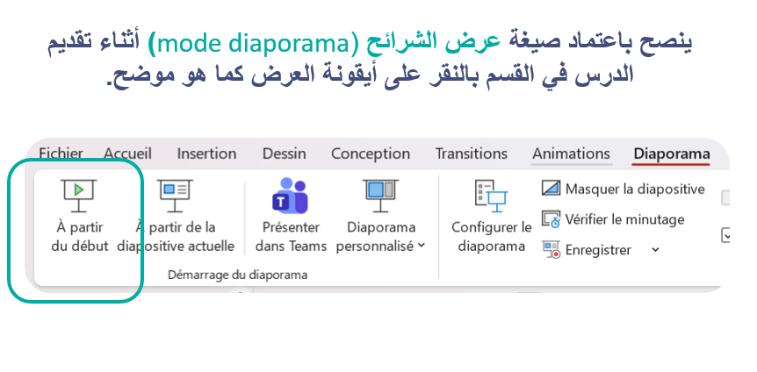

Slide 3






تعيين تلميذ(ة) للإجابة
توجيهات و شرح التعليمات
عرض فيديو
المرور بين الصفوف للمساعدة و تصحيح الإنجازات
عمل في ثنائيات
نهاية الشريط، المرور إلى الشريحة الموالية.

Slide 4

تنظيم حصص الأسبوع
اليوم 4 -
اليوم1 -
أنشطة اعتيادية (10د)
ورشة القراءة: استثمار النص (50د)
إملاء (30د)
أنشطة اعتيادية (10د)
معجم (25د)
ورشة الاستماع والتحدث (30د)
الكلمات البصرية+ القراءة المشتركة(20د)
اليوم 5 -
اليوم2 -
أنشطة اعتيادية (10د)
ورشة القراءة (40د)
التعبير الكتابي (35د)
أنشطة اعتيادية (10د)
ورشة الاستماع والتحدث 30د)
ورشة القراءة (45د)
اليوم 6 -
اليوم 3 -
أنشطة اعتيادية (10د)
ورشة القراءة: الطلاقة والفهم (30د)
استماع و تحدث: توليف (15د)
التعبير الكتابي: (30د)
أنشطة اعتيادية (10د)
ورشة الاستماع والتحدث (30د)
ورشة القراءة (45د)
Révision
Lecture offerte

Slide 5



هيكلة حصة اليوم
لعبة المفردات
سِرُّ ٱلصَّداقَةِ: السرد
القراءات الفردية
إستراتيجية الفهم -

Slide 6


عند نهاية الحصة
على الأقل % 80 من المتعلمين سيكونون قادرين على:
إعادة سرد أحداث الحكاية؛
قراءة النص بطلاقة؛
الفهم العام للنص القرائي " اَلصَّديقُ ٱلْجَديدُ" من خلال استعمال إستراتيجية الكلمات المفاتيح.

Slide 7



مرحبا بكم. سننطلق في حصة اللغة العربية.
اختــتام الحــصة
قراءة
استـماع وتحدث
نشاط اعتيادي

Slide 8

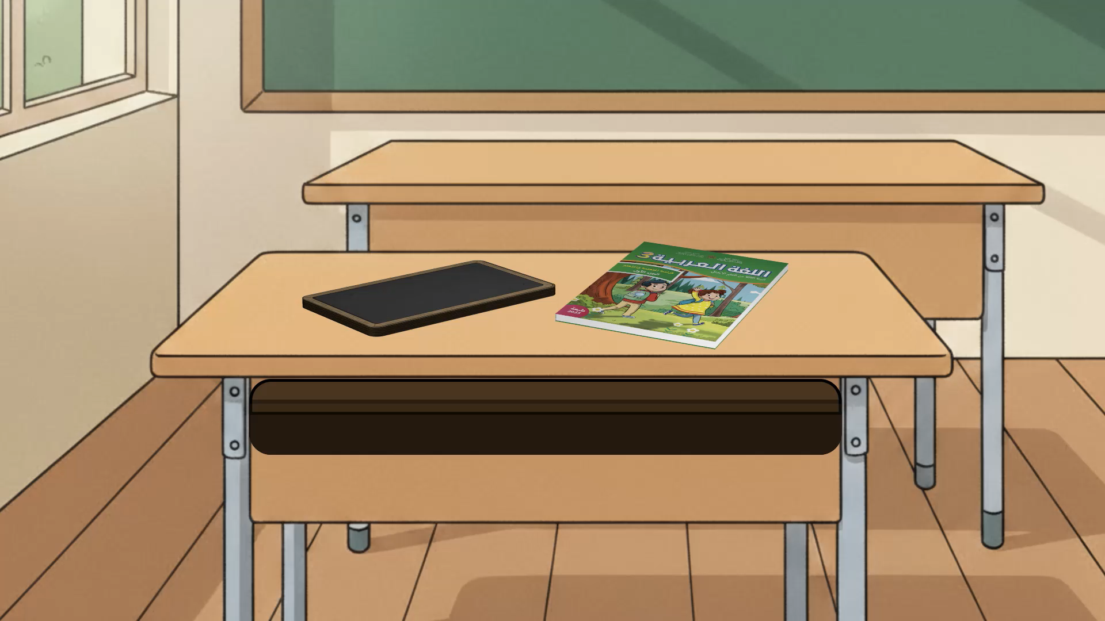
ضعوا اللوحة والكراسة في القمطر.
اختــتام الحــصة
قراءة
استـماع وتحدث
نشاط اعتيادي

Slide 9

انشطة اعتيادية
- 01 انشطة اعتيادية
لعبة المفردات

Slide 10


نصحح الواجب المنزلي سأتنقل لأرى إنجازاتكم. من يقرأ جمله؟
اختــتام الحــصة
قراءة
استـماع وتحدث
نشاط اعتيادي
أُرَكِّبُ ٱلْكَلِماتِ ٱلتّالِيَةَ في جُمَلٍ:
- عاتَبَ – اِقْتَرَفَ - اَلْأَنانِيُّ- اَلْفُضولُ

Slide 11

اخترت لكم اليوم لعبة المفردات. ستتدربون على تركيب كلمات انطلاقا من مقاطع.
اختــتام الحــصة
قراءة
استـماع وتحدث
نشاط اعتيادي
لُعْبَةُ ٱلْمُفْرَداتِ

Slide 12

سأبدأ أولا. هذه مقاطع كلمة ضمنها مقطع زائد.
اختــتام الحــصة
قراءة
استـماع وتحدث
نشاط اعتيادي
............ | نٌ | دا | قَـ | صَـ | ةٌ
؟

Slide 13
أرتبُ المقاطع لتكوين كلمة ذات معنى
اختــتام الحــصة
قراءة
استـماع وتحدث
نشاط اعتيادي
 | نٌ | دا | قَـ | صَـ | ةٌ
ــةٌ
دا
قَـ
صَـ
ةٌ

Slide 14

الجواب هو.
اختــتام الحــصة
قراءة
استـماع وتحدث
نشاط اعتيادي
صَداقَةٌ

Slide 15


خذوا ألواحكم.
اختــتام الحــصة
قراءة
استـماع وتحدث
نشاط اعتيادي

Slide 16
باستعمال أربع بطاقات فقط ركبوا كلمة. معكم 30 ثانية قبل رفع الألواح.
اختــتام الحــصة
قراءة
استـماع وتحدث
نشاط اعتيادي
............ | اِحْـ | ـرا | مٌ | ـتـِ | ةٌ
؟

Slide 17
من وجد الكلمة التي نبحث عنها؟ نعم إنها احترام
اختــتام الحــصة
قراءة
استـماع وتحدث
نشاط اعتيادي
............ | اِحْـ | ـرا | مٌ | ـتـِ | ةٌ
اِحْتِرامٌ

Slide 18
ركبوا كلمة لها معنى. انتبهوا هناك مقطع زائد.
اختــتام الحــصة
قراءة
استـماع وتحدث
نشاط اعتيادي
........... | نِــ | ـرا | أَ | ــيٌّ | نا
؟

Slide 19
صححوا
اختــتام الحــصة
قراءة
استـماع وتحدث
نشاط اعتيادي
........... | نِــ | ـرا | أَ | ــيٌّ | نا
أَنانِيٌّ

Slide 20
ركبوا كلمة لها معنى. انتبهوا هناك مقطع زائد.
اختــتام الحــصة
قراءة
استـماع وتحدث
نشاط اعتيادي
…………… | لٌ | فُــ | ـضو | خو
؟

Slide 21
صححوا
اختــتام الحــصة
قراءة
استـماع وتحدث
نشاط اعتيادي
 | لٌ | فُــ | ـضو | خو
فُضولٌ

Slide 22
ركبوا كلمة لها معنى. انتبهوا هناك مقطع زائد.
اختــتام الحــصة
قراءة
استـماع وتحدث
نشاط اعتيادي
؟
……………………… | ــتا | بٌ | غِـ | عِـ

Slide 23
صححوا
اختــتام الحــصة
قراءة
استـماع وتحدث
نشاط اعتيادي
……………………… | ــتا | بٌ | غِـ | عِـ
عِتابٌ

Slide 24

استماع وتحدث
- 02استماع وتحدث
سِرُّ ٱلصَّداقَةِ: السرد

Slide 25

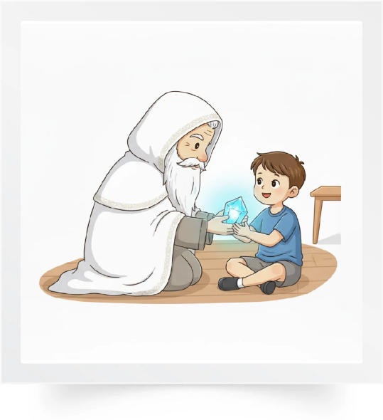
الآن؛ نبدأ حصة الاستماع والتحدث، ستتدربون على سرد أحداث الحكاية.
اختــتام الحــصة
قراءة
استـماع وتحدث
نشاط اعتيادي

Slide 26
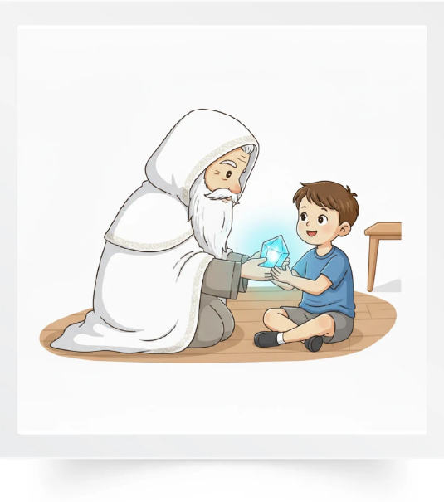
من يذكرنا بعنوان حكاية هذا الأسبوع؟
اختــتام الحــصة
قراءة
استـماع وتحدث
نشاط اعتيادي
؟

Slide 27
عنوان حكايتنا هو "سِرُّ ٱلصَّداقَةِ". من يذكرنا بأحداث الحكاية الواردة في البداية؟
اختــتام الحــصة
قراءة
استـماع وتحدث
نشاط اعتيادي
سِرُّ ٱلصَّداقَةِ

Slide 28
من يذكرنا ببعض أحداث الحكاية الواردة في الوسط؟
اختــتام الحــصة
قراءة
استـماع وتحدث
نشاط اعتيادي
سِرُّ ٱلصَّداقَةِ

Slide 29
من يذكرنا ببعض أحداث الحكاية الواردة في النهاية؟ استعدوا – سنعيد الاستماع للحكاية
اختــتام الحــصة
قراءة
استـماع وتحدث
نشاط اعتيادي
سِرُّ ٱلصَّداقَةِ

Slide 30


عرض فيديو الحكاية.
اختــتام الحــصة
قراءة
استـماع وتحدث
نشاط اعتيادي

Slide 31
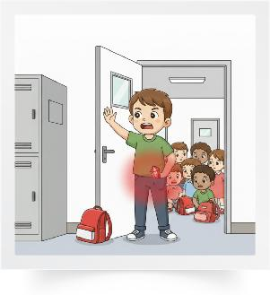
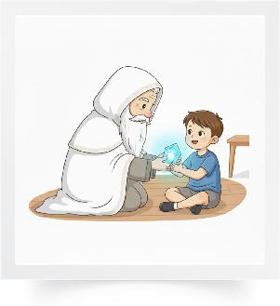
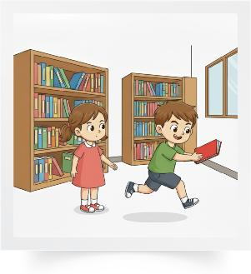

ابدا أولا، سأسرد أحداث الحكاية انطلاقا من المشهد الأول.
اختــتام الحــصة
قراءة
استـماع وتحدث
نشاط اعتيادي

Slide 32

كانَتْ فاتِنُ تَتَأمَّلُ كِتاباً عنوانه: "سِرُّ ٱلصَّداقَةِ". فَجْأَةً انْتَزَعَ وَليدٌ الْكِتابَ مِنْها وَرَكَضَ مُبْتَعِداً.
اختــتام الحــصة
قراءة
استـماع وتحدث
نشاط اعتيادي
كانَتْ فاتِنُ تَتَأمَّلُ كِتاباً عنوانه: "سِرُّ ٱلصَّداقَةِ". فَجْأَةً انْتَزَعَ وَليدٌ الْكِتابَ مِنْها وَرَكَضَ مُبْتَعِداً.

Slide 33
من يعيد سرد أحداث مقطع البداية؟
اختــتام الحــصة
قراءة
استـماع وتحدث
نشاط اعتيادي
كانَتْ فاتِنُ تَتَأمَّلُ كِتاباً عنوانه: "سِرُّ ٱلصَّداقَةِ". فَجْأَةً انْتَزَعَ وَليدٌ الْكِتابَ مِنْها وَرَكَضَ مُبْتَعِداً.

Slide 34

الآن دوركم. كل واحد يسرد أحداث المشهد لزميله.
اختــتام الحــصة
قراءة
استـماع وتحدث
نشاط اعتيادي
كانَتْ فاتِنُ تَتَأمَّلُ كِتاباً عنوانه: "سِرُّ ٱلصَّداقَةِ". فَجْأَةً انْتَزَعَ وَليدٌ الْكِتابَ مِنْها وَرَكَضَ مُبْتَعِداً.

Slide 35

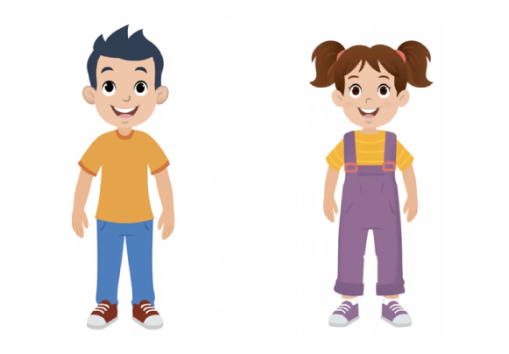
نمر الآن لمسابقة تحدي السرد، انطلاقا من مشاهد الحكاية ستسردون أحداثها.
اختــتام الحــصة
قراءة
استـماع وتحدث
نشاط اعتيادي

Slide 36

لاحظوا المشهد. أمامكم عشر ثوانٍ للتفكير. من يسرد حدث المشهد؟
اختــتام الحــصة
قراءة
استـماع وتحدث
نشاط اعتيادي

Slide 37
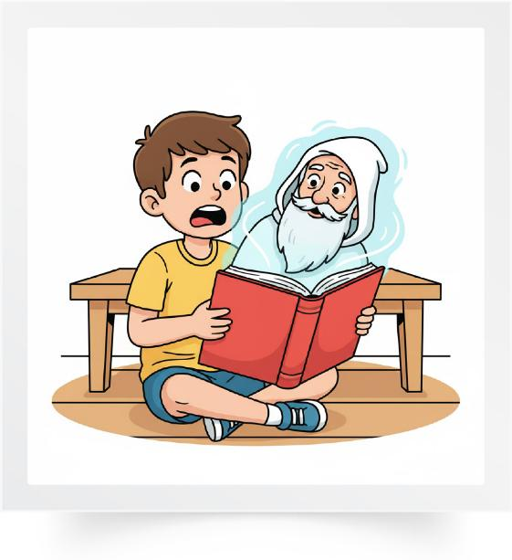
لاحظوا المشهد. أمامكم عشر ثوانٍ للتفكير. من يسرد؟
اختــتام الحــصة
قراءة
استـماع وتحدث
نشاط اعتيادي
سر الصداقة

Slide 38
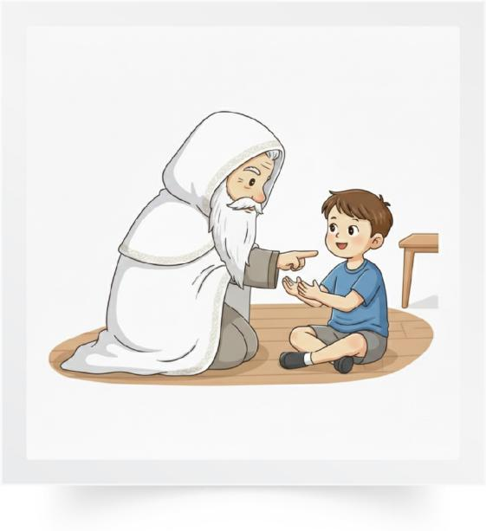
لاحظوا المشهد. أمامكم عشر ثوانٍ للتفكير. من يسرد؟
اختــتام الحــصة
قراءة
استـماع وتحدث
نشاط اعتيادي
سر
الصداقة

Slide 39
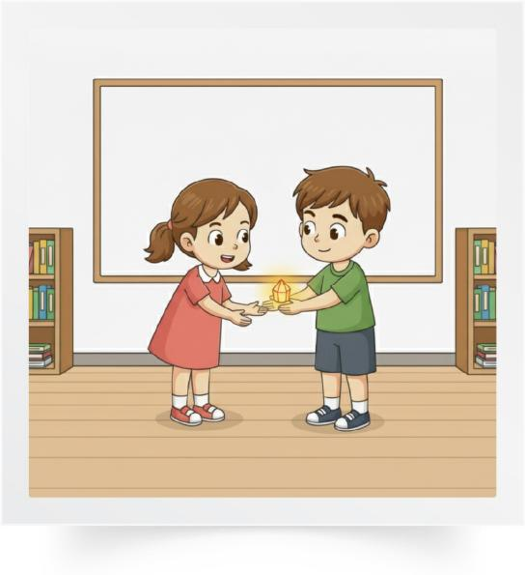
المشهد الأخير؛ من يسرد حدث مشهد النهاية؟
اختــتام الحــصة
قراءة
استـماع وتحدث
نشاط اعتيادي

Slide 40
أحسنتم جميعا سنتابع حكايتنا في الحصة الموالية.
اختــتام الحــصة
قراءة
استـماع وتحدث
نشاط اعتيادي
سِرُّ ٱلصَّداقَةِ

Slide 41
الكلمة اللغز: ما الكلمة التي معناها: طلب السماح والْعَفْوَ؟
اختــتام الحــصة
اختــتام الحــصة
قراءة
استـماع وتحدث
نشاط اعتيادي
طَلَبُ ٱلسَّماحِ وَٱلْعَفْوِ ؟

Slide 42
الكلمة اللغز: ماذا نسمي من يحب نفسه ولا يفكر في غيره.
اختــتام الحــصة
قراءة
استـماع وتحدث
نشاط اعتيادي
مَنْ يُحِبُّ نَفْسَهُ وَلا يُفَكِّرُ في ٱلْآخَرينَ؟

Slide 43

استماع وتحدث
- 03قراءة
القراءات الفردية
إستراتيجية الفهم

Slide 44
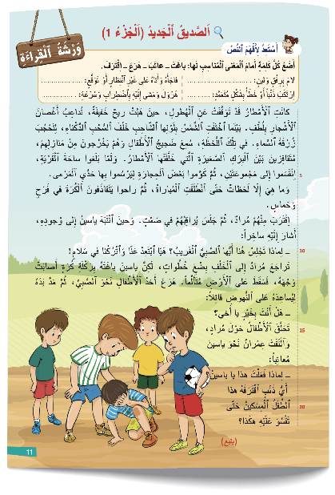
خذوا كراساتكم؛ الصفحة 11.؛ ستتدربون على قراءة نص "الصديق الجديد" قراءة معبرة.
اختــتام الحــصة
قراءة
استـماع وتحدث
نشاط اعتيادي

Slide 45

من يذكرنا بشخصيات النص؟
اختــتام الحــصة
قراءة
استـماع وتحدث
نشاط اعتيادي

Slide 46
تابعوا معي، سأقرأ النص؛ ارفعوا اليد في كل مرة أذكر شخصية من شخصيات الحكاية.
اختــتام الحــصة
قراءة
استـماع وتحدث
نشاط اعتيادي

Slide 47
من يقرأ الفقرة الأولى؟ من يواصل القراءة؟ تابع (ي) ...
اختــتام الحــصة
قراءة
استـماع وتحدث
نشاط اعتيادي

Slide 48
أحسنتم – نمر الآن للتعرف على خطوات اسْتِراتيجِيَّةِ الْكَلِماتِ الْمَفاتيحِ. تابعوا الفيديو
اختــتام الحــصة
قراءة
استـماع وتحدث
نشاط اعتيادي
إِسْتراتيجِيَّةُ ٱلْكَلِماتِ ٱلْمَفاتيحِ

Slide 49
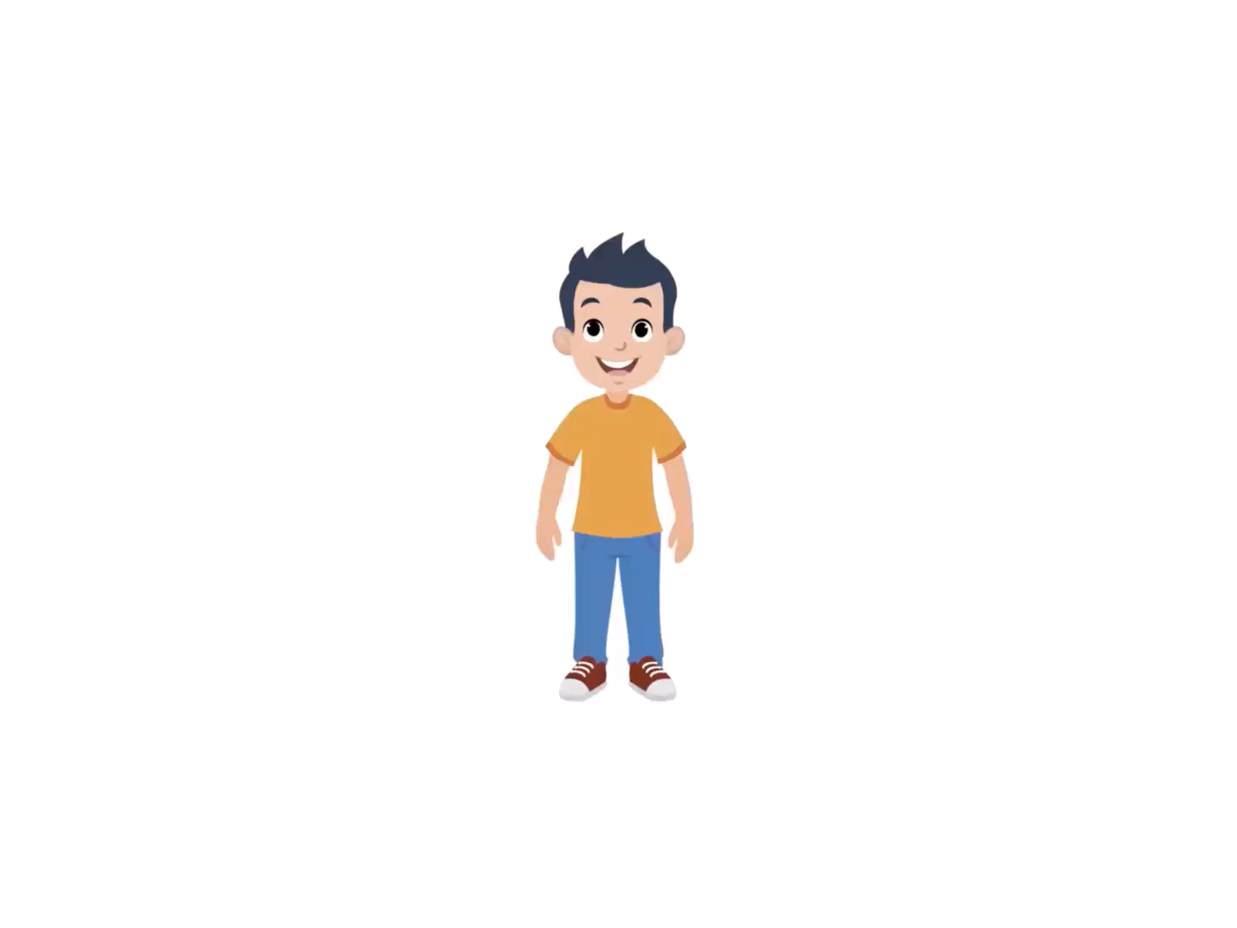
عرض فيديو نمذجة استراتيجية الكلمات المفاتيح
اختــتام الحــصة
قراءة
استـماع وتحدث
نشاط اعتيادي

Slide 50

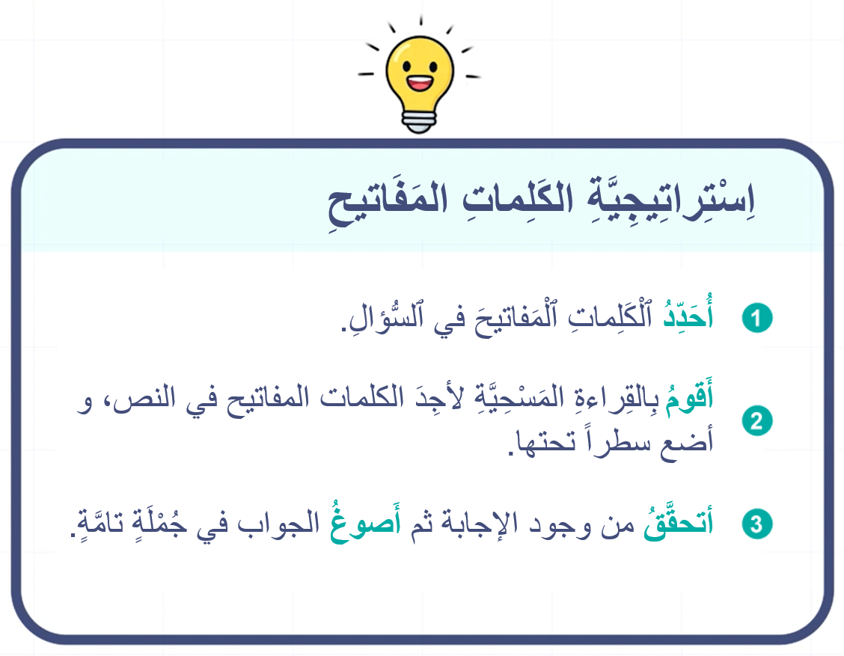
من يذكرنا بخطوات توظيف استراتيجية الكلمات المفاتيح؟
اختــتام الحــصة
قراءة
استـماع وتحدث
نشاط اعتيادي

Slide 51
الآن؛ سنطبق الاستراتيجية خطوة خطوة للإجابة عن هذا السؤال.
اختــتام الحــصة
قراءة
استـماع وتحدث
نشاط اعتيادي
ماذا تَقاذَفَ ٱلْأَطْفالُ؟

Slide 52
ماذا علي أن أفعل في الخطوة الأولى؟ بداية أحدد الكلمات المفاتيح في السؤال.
اختــتام الحــصة
قراءة
استـماع وتحدث
نشاط اعتيادي
أَصوغُ الْجَوابَ
3
أَمْسَحُ النَّصَّ
2
أُحَدِّدُ ٱلْكَلِماتِ ٱلْمَفاتيحَ
1
ماذا تَقاذَفَ ٱلْأَطْفالُ؟

Slide 53
عم نبحث في هذا السؤال؟
اختــتام الحــصة
قراءة
استـماع وتحدث
نشاط اعتيادي
أَصوغُ الْجَوابَ
3
أَمْسَحُ النَّصَّ
2
أُحَدِّدُ ٱلْكَلِماتِ ٱلْمَفاتيحَ
1
ماذا تَقاذَفَ ٱلْأَطْفالُ؟

Slide 54
أبحث عن شيء تم تقاذفه. إذن تقاذف كلمة مفتاح في السؤال.
اختــتام الحــصة
قراءة
استـماع وتحدث
نشاط اعتيادي
أَصوغُ الْجَوابَ
3
أَمْسَحُ النَّصَّ
2
أُحَدِّدُ ٱلْكَلِماتِ ٱلْمَفاتيحَ
1
ماذا تَقاذَفَ ٱلْأَطْفالُ؟

Slide 55
أمر إلى الخطوة الثانية؛ ماذا علينا أن نفعل الآن؟
اختــتام الحــصة
قراءة
استـماع وتحدث
نشاط اعتيادي
أَصوغُ الْجَوابَ
3
أَمْسَحُ النَّصَّ
2
أُحَدِّدُ ٱلْكَلِماتِ ٱلْمَفاتيحَ
1
ماذا تَقاذَفَ ٱلْأَطْفالُ؟

Slide 56

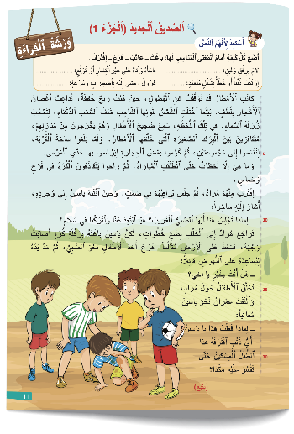
نتذكر أين قرأنا كلمة تقاذف في النص. هل في بدايته؛ أم نهايَتِهِ؟ أم وسطه؟
اختــتام الحــصة
قراءة
استـماع وتحدث
نشاط اعتيادي
أَصوغُ الْجَوابَ
3
أَمْسَحُ النَّصَّ
2
أُحَدِّدُ ٱلْكَلِماتِ ٱلْمَفاتيحَ
1

Slide 57
عودوا إلى النص بقراءة مسحية للبحث عن كلمة تقاذف أو ما يشير إليها. أمامكم 10 ثوان.
اختــتام الحــصة
قراءة
استـماع وتحدث
نشاط اعتيادي
أَصوغُ الْجَوابَ
3
أَمْسَحُ النَّصَّ
2
أُحَدِّدُ ٱلْكَلِماتِ ٱلْمَفاتيحَ
1

Slide 58
أحسنتم؛ من يقرأ المقطع الذي وجدتم فيه الكلمة المفتاح؟
اختــتام الحــصة
قراءة
استـماع وتحدث
نشاط اعتيادي
أَصوغُ الْجَوابَ
3
أَمْسَحُ النَّصَّ
2
أُحَدِّدُ ٱلْكَلِماتِ ٱلْمَفاتيحَ
1

Slide 59

اَلآنَ؛ من يصوغ الجواب؟
اختــتام الحــصة
قراءة
استـماع وتحدث
نشاط اعتيادي
أَصوغُ الْجَوابَ
3
أَمْسَحُ النَّصَّ
2
أُحَدِّدُ ٱلْكَلِماتِ ٱلْمَفاتيحَ
1
ماذا تَقاذَفَ ٱلْأَطْفالُ؟
تَقاذَفَ ٱلْأَطْفالُ ٱلْكُرَةَ.

Slide 60

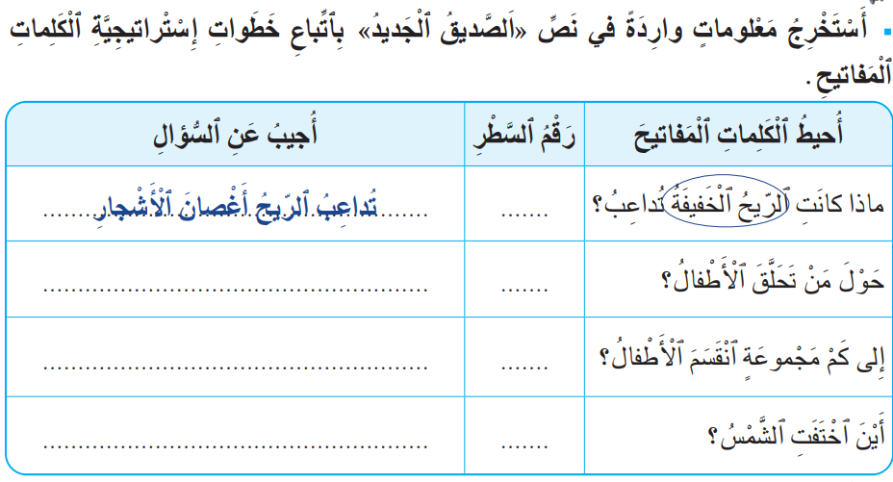
أحسنتم. الآن دوركم. خذوا الصفحة 11 . أنجزوا التمرين. أمامكم 4 دقائق
اختــتام الحــصة
قراءة
استـماع وتحدث
نشاط اعتيادي

Slide 61

بشكل ثنائي، ناقشوا إجاباتكم. كل واحد يشرح الخطوات التي اتبعها للإجابة عن الأسئلة.
اختــتام الحــصة
قراءة
استـماع وتحدث
نشاط اعتيادي

Slide 62
انتهى الوقت. صححوا
اختــتام الحــصة
قراءة
استـماع وتحدث
نشاط اعتيادي
1
تَـحَلَّقَ ٱلْأَطْفالُ حَوْلَ مُرادٍ.
16
اِنْقَسَمَ ٱلْأَطْفالُ إِلى مَـجْموعَتَيْنِ.
5
2
اِخْتَفَتِ ٱلشَّمْسُ خَلْفَ ٱلسُّحُبِ ٱلدَّكْناءِ.

Slide 63
اختــتام الحــصة
اختــتام الحــصة
قراءة
استـماع وتحدث
نشاط اعتيادي
ماذا تعلمت اليوم؟

Slide 64
ماذا تعلمتم اليوم؟
اختــتام الحــصة
قراءة
استـماع وتحدث
نشاط اعتيادي
في حِصَّةِ ٱلاِسْتِماعِ وَٱلتَّحَدُّثِ تَعَلَّمْتُ...................................
أَمّا في حِصَّةِ ٱلْقِراءَةِ تَعَلَّمْتُ إِسْتراتيجِيَّةَ .............................. الَّتي تُساعِدُني عَلى ...........................................................
أَذْكُرُ خُطْواتِها: ....................................................................................

Slide 65
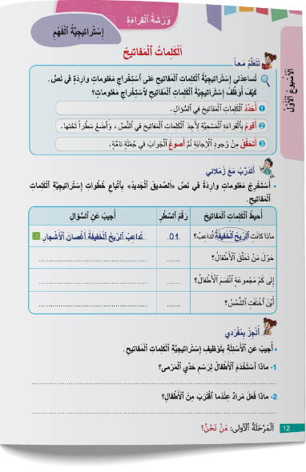
في منازلكم . أنجزوا النشاط ص 12.
اختــتام الحــصة
قراءة
استـماع وتحدث
نشاط اعتيادي

Slide 66


Slide 67
بناء على إنجازات المتعلمين خلال الممارسة المستقلة
ما تقديرك لنسبة التحكم في هدف الدرس؟
تسجل النسبة على صفحة اليوم من مذكرة الأستاذ.

